Slide 1

Self Service Business Intelligence (SSBI)

Slide 2
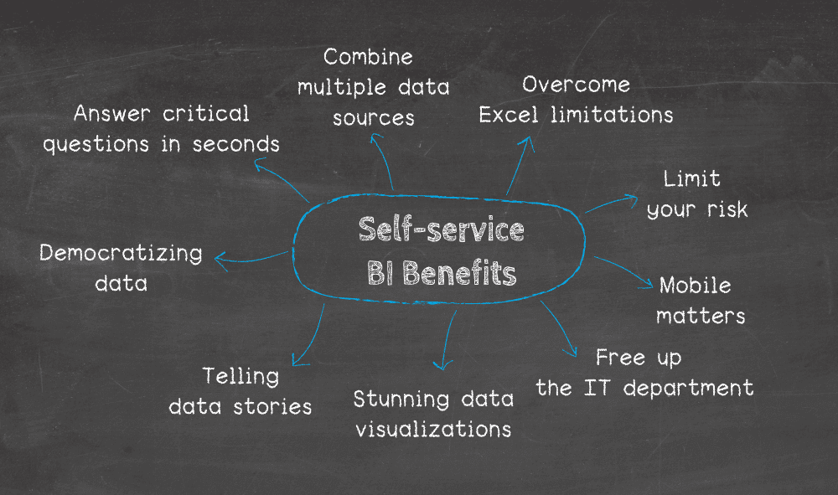
Huvudsakliga områden inom SSBI
Data analytics och preparation
Data Visualisation
Collaboration och sharing

Slide 3
Power BI
Installationsguide
"A business analytics solution that lets you visualize your data and share insights across your organisation. Connect to hundreds of data sources and bring your data to life with live dashboards and reports" - skaparna av Power BI

Slide 4
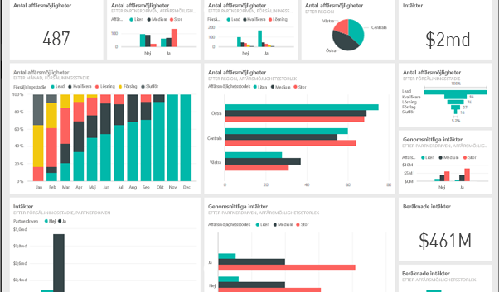
Vårt mål!

Slide 5
Plattformar för Power BI
Power BI Desktop – lokal, jobbar med lokala dataset (endast Windows)
Power BI Service - cloudlösning, dashboards, fungerar på alla datorer
Power BI Mobile - lätt att tillgå, mindre fokus på detta

Slide 6
Fördelar med SSBI
Låg entry level - behöver ingen bakgrund inom IT eller datavetenskap, även om det hjälper
Lättillgängliga sammanställningar av komplexa frågor
Inget behov av att skapa egna APIer för att koppla sammanställa data

Slide 7
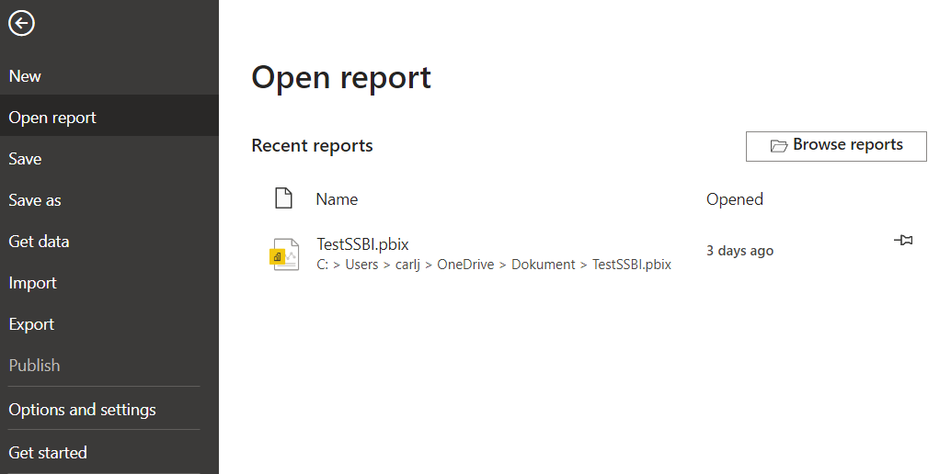
Grundläggande inställningar

Slide 8
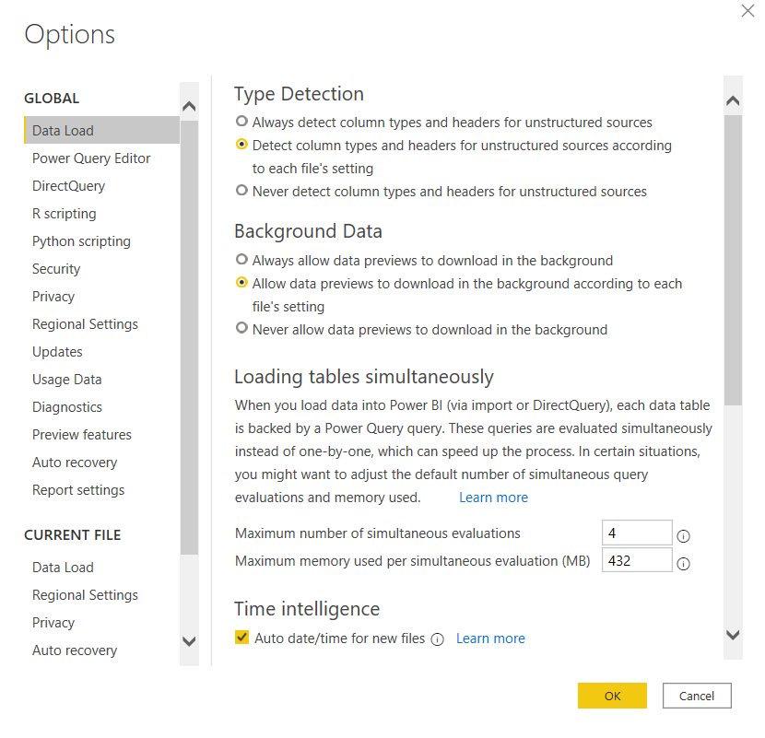
Regional Settings

Slide 9
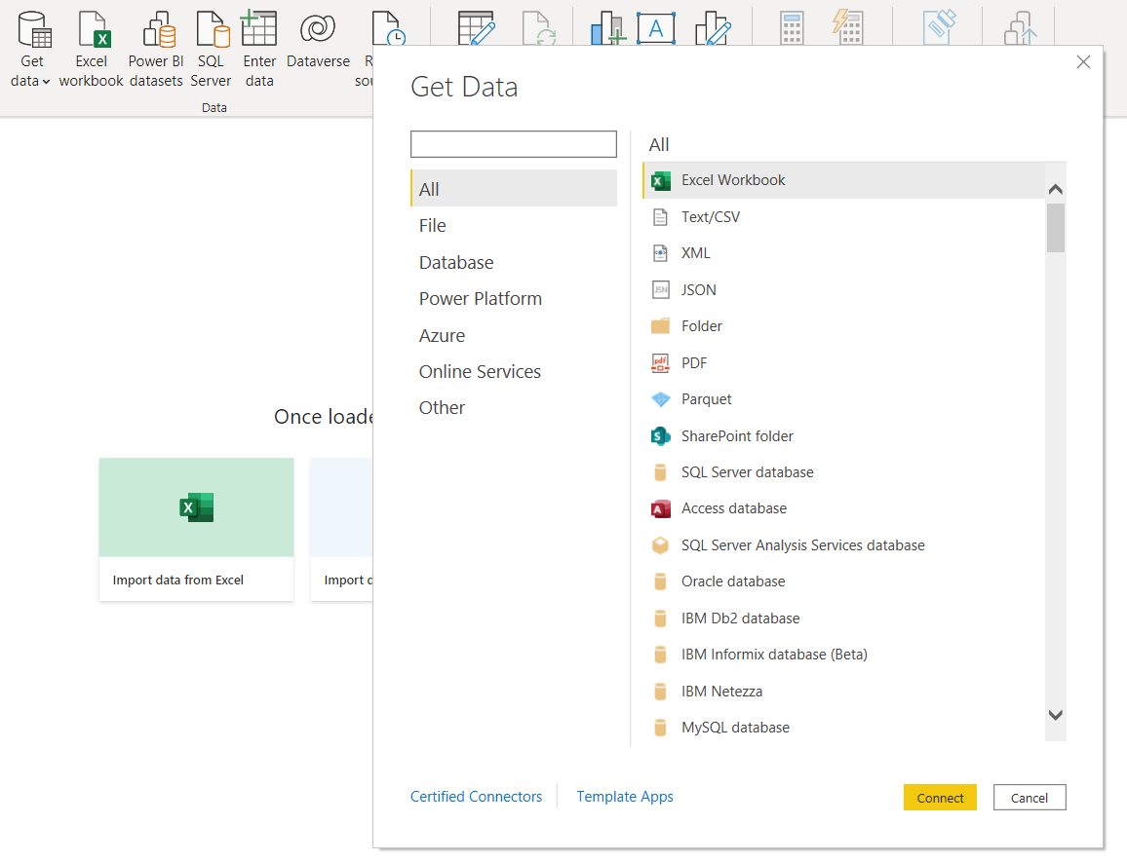
Datainsamling från olika källor
Web
Json
CSV
XML
SQL
..och mycket mer

Slide 10

Exempel – Data från International Monetary Fund
GDP för 2014-2019, världens alla länder
Länk: IMF_World_Database

Slide 11
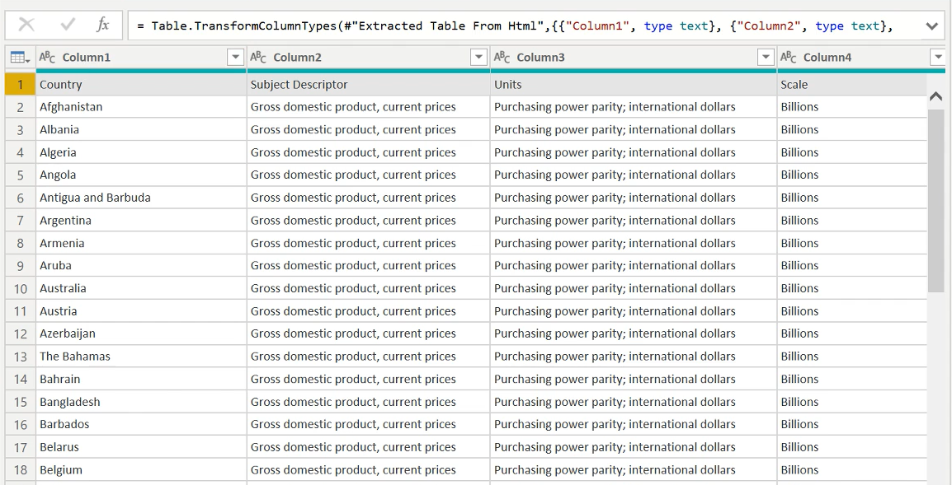
Kan effektivt spara ner tabelldata via Get Data -> Välj Web -> URL Måste dock hantera headers

Slide 12
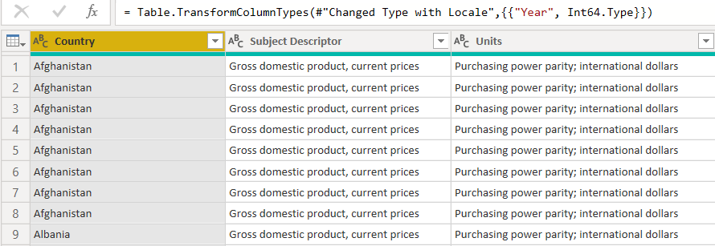

Slide 13
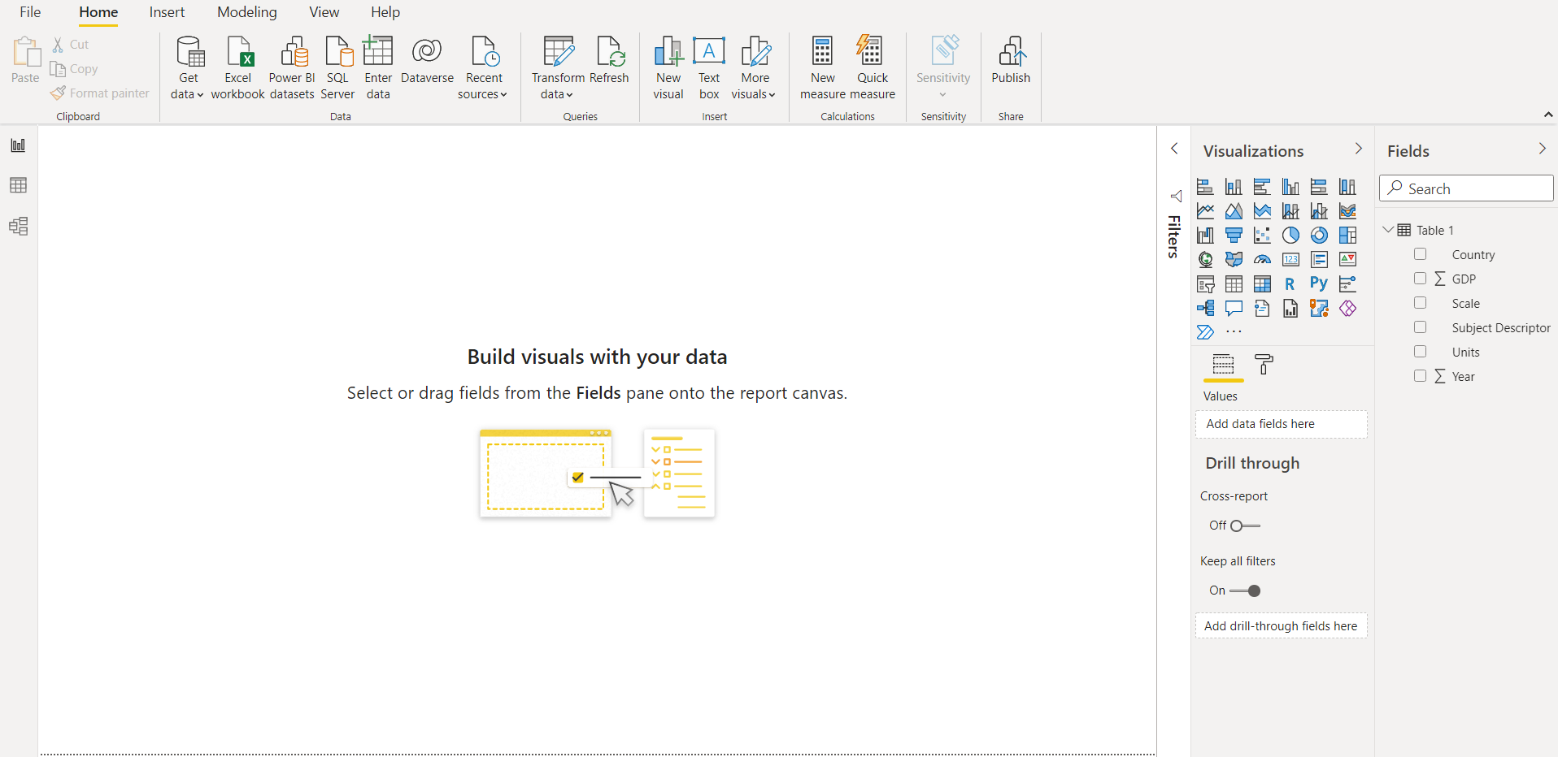
Förbehandla -> close and apply

Slide 14
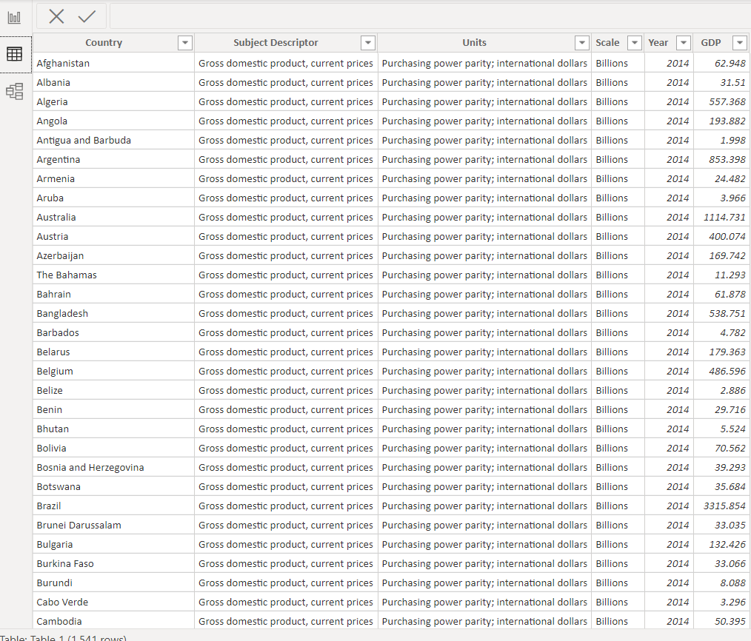
Data view - Vi har till exempel länder I stringformat som kan omvandlas

Slide 15
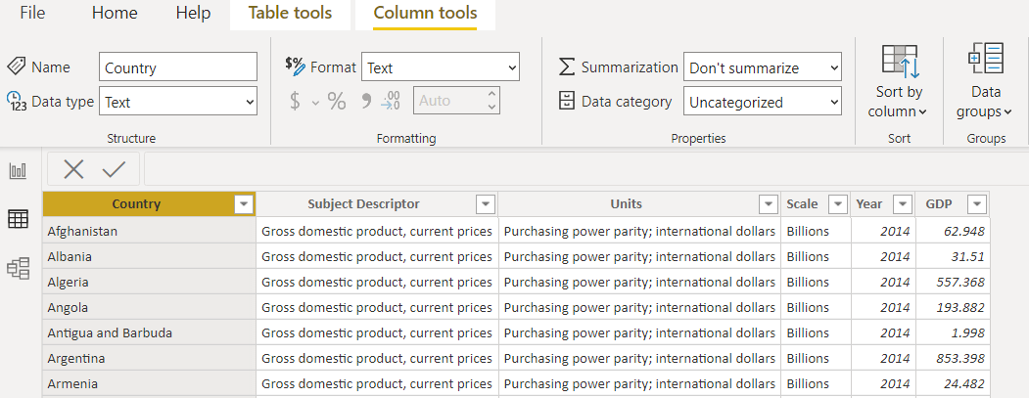
Column tools ger oss möjlighet att omvandla stringdata i Country till geografisk data

Slide 16
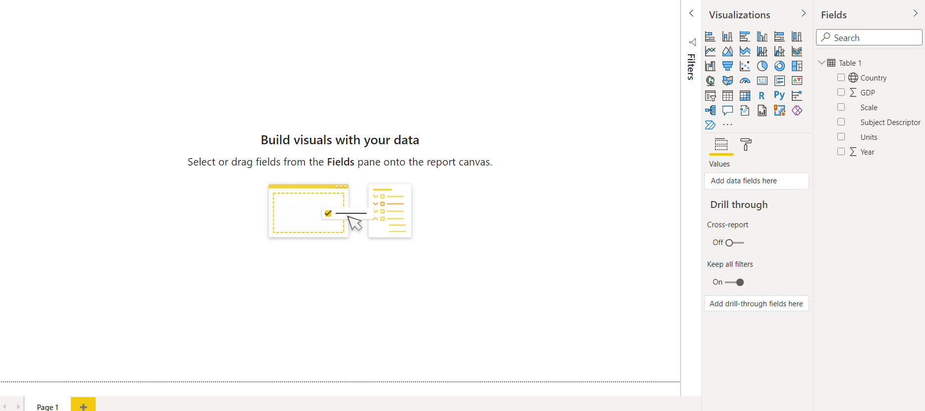
Country ändrat från string till geografisk data, något vi använder i Visualisations

Slide 17
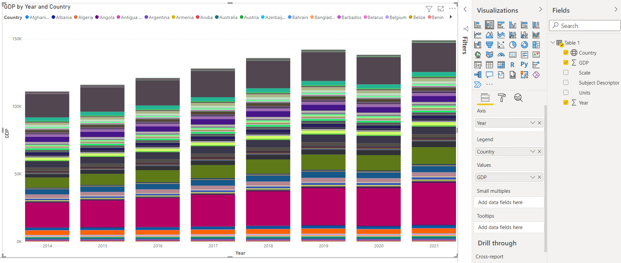
Kan till exempel välja bar plot och mäta GDP per år. Lite rörigt med så pass många länder.

Slide 18
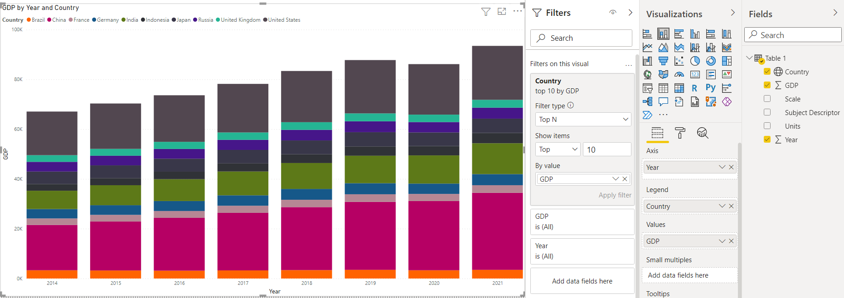
Filtrering på kategori Country, condition GDP

Slide 19
Har vi egentligen dragit någon nytta av vår geografiska data i country än?

Slide 20
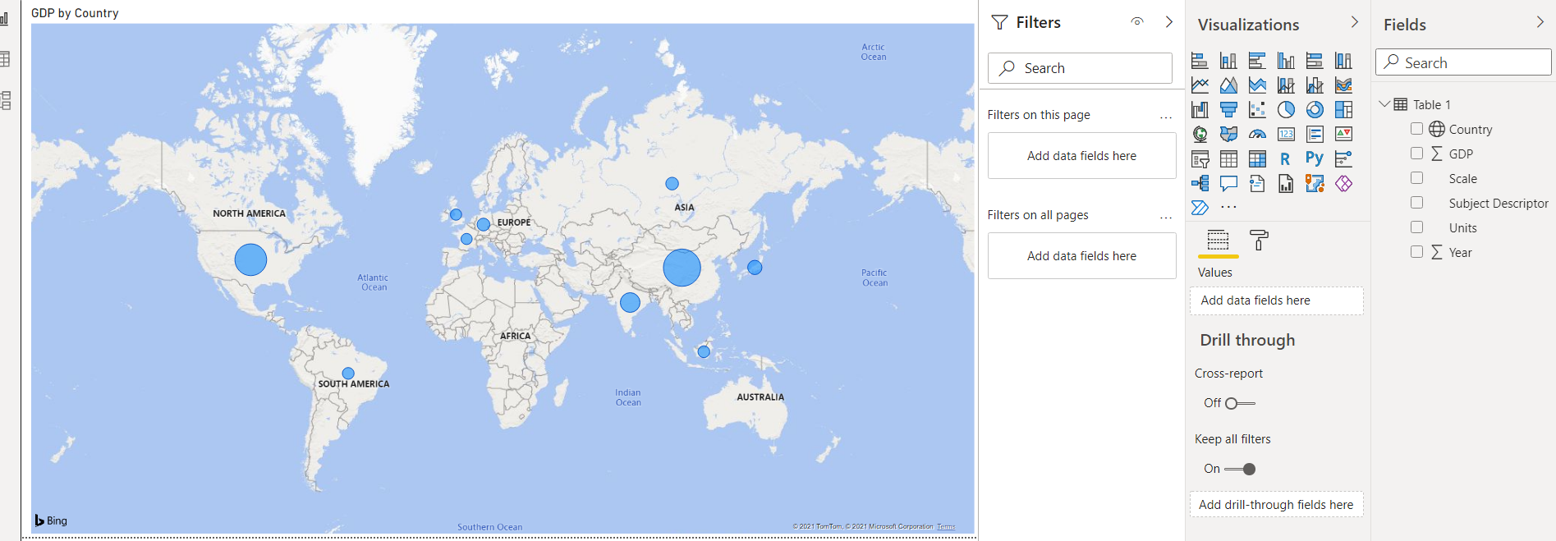
Ändra visualisation till map och plotta geografisk information

Slide 21
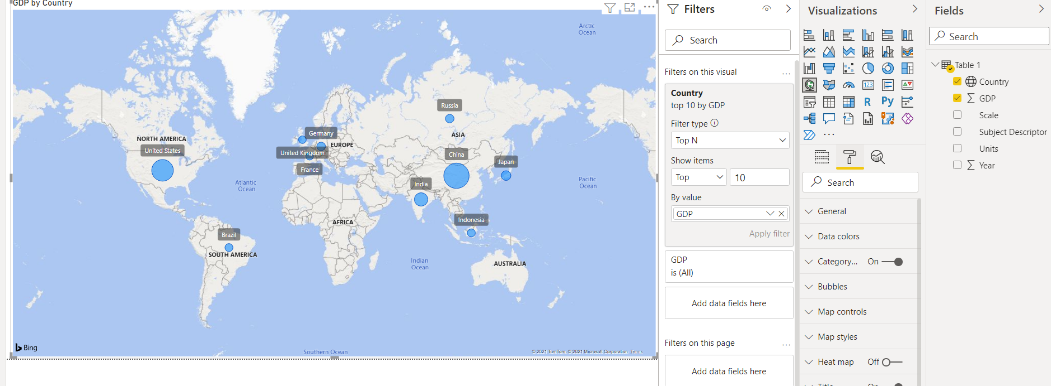
Kan slutligen ta bort kategorifiltret

Slide 22
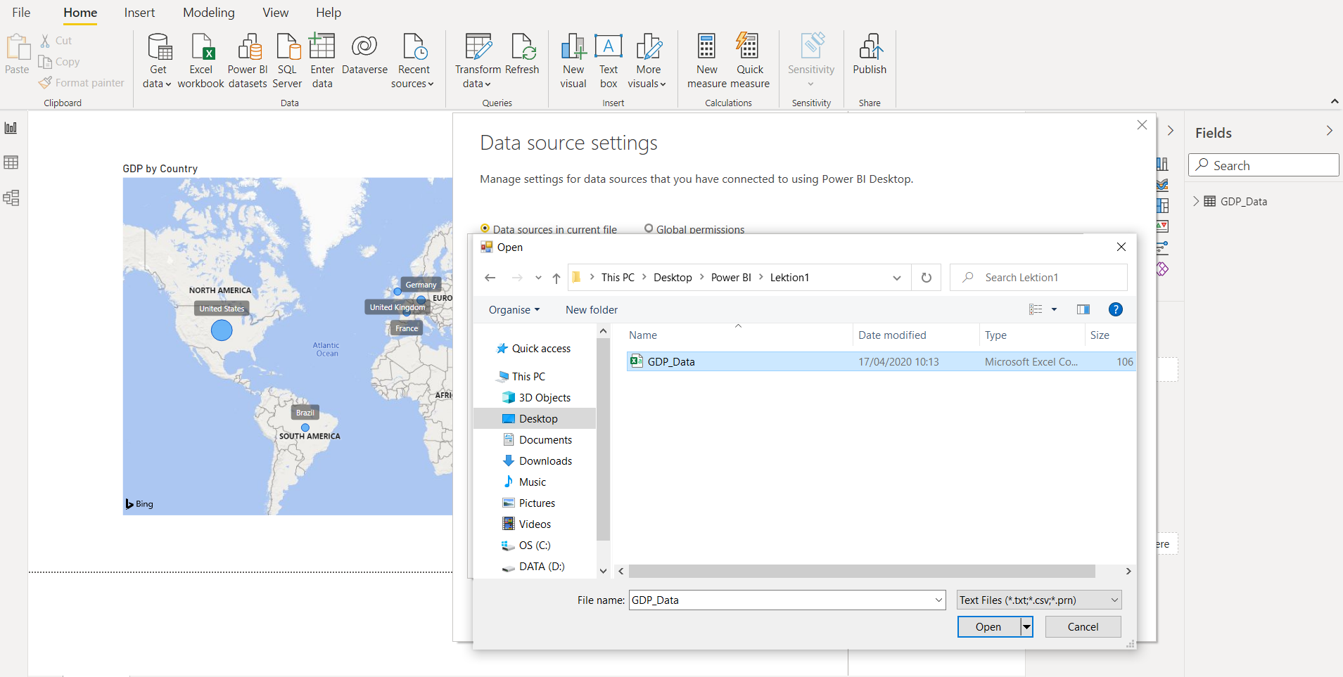
Hantera paths i Power BI – Transform Data -> Data Source Settings -> Change Data Source

Slide 23
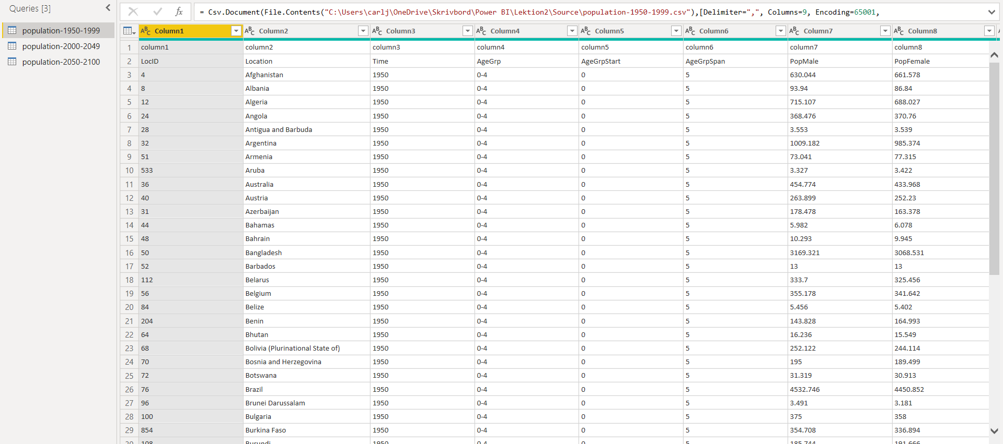
Population och estimerad population

Slide 24
Uppgift
Gå in på https://www.avanza.se/marknadsoversikt.html
Hämta in data via URL till Power BI https://docs.microsoft.com/sv-se/power-bi/connect-data/desktop-tutorial-importing-and-analyzing-data-from-a-web-page
Inspektera tabellerna. Ser ni något som begränsar (hint - avgör vilken ordning de kommer i)
Välj slutligen tabeller och använd transformfunktionen
Namnge tabeller till lämpliga värden

Slide 25
Data preparation
Justera rows
Justera columns
Hantera NA-värden (till exempel filtrering)
Hantera tomma rader
Eventuell sortering
Glöm inte Apply innan save!

Slide 26
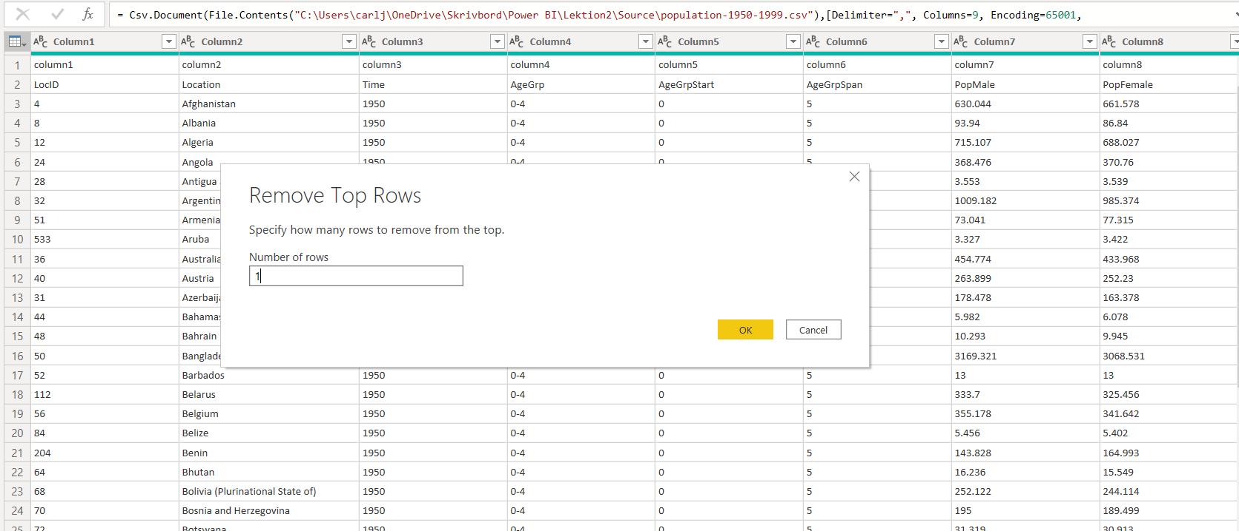
Drop down menu med bland annat Row Removal

Slide 27
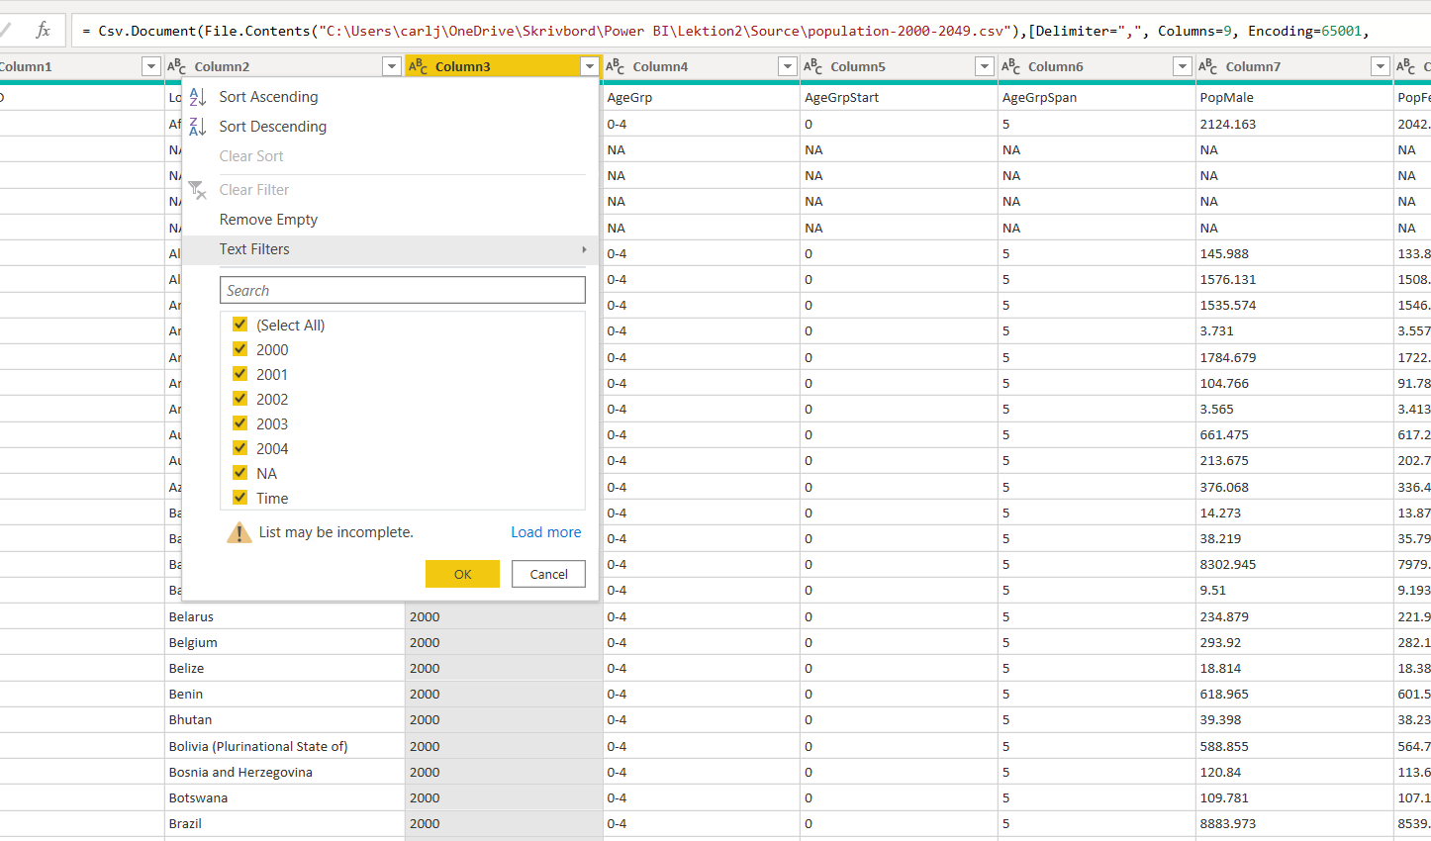
Filtrera NA-värden

Slide 28
Appenda queries
Måste ha samma typer av kolumner
Skiljer sig inte nämnvärt från R, Python, SQL eller liknande
Skiljer mellan append och append as New

Slide 29
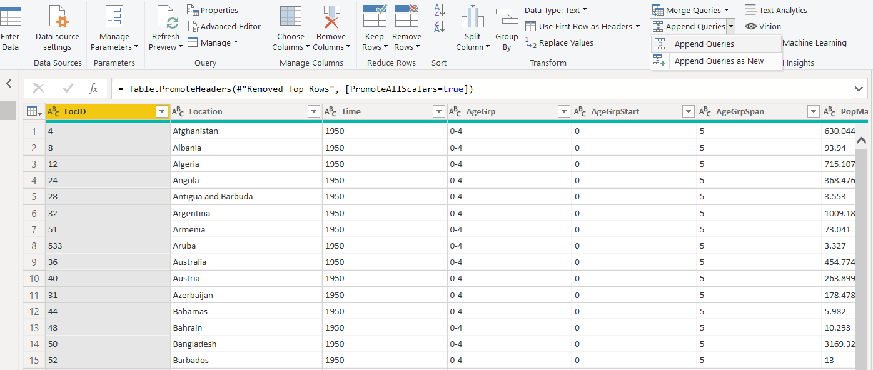
Append query

Slide 30
Appenda alla queries till en ny query
Döp om resultatet och inspektera årtalen.
Prova att ta bort en ursprungsquery. Vad händer?
Vad tror du att det innebär för minnet på datorn?
Passa på att göra någonting dumt I datan och

Slide 31
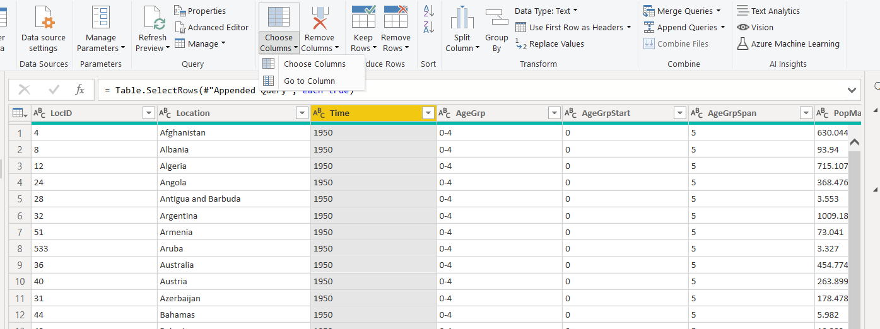
Hantera columns

